Slide 1
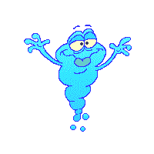
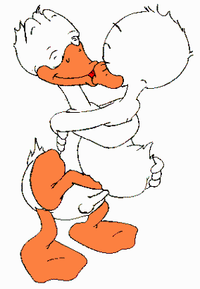

Erotika
trochu
jinak

Slide 2
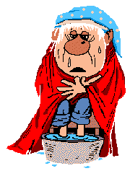
Právě jdu k tobě a až tě navštívím, určitě skončíme v posteli.
Ručím ti za to,
že se zpotíš z toho,
co s tebou budu dělat.
Tvoje chřipka.

Slide 3
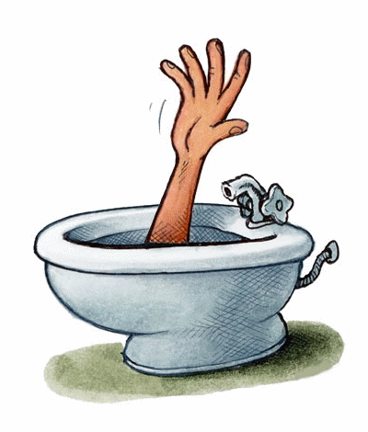
Stáhni si kalhoty,
sedni si na mne
a vychutnej si to,
jak to jen jde.
Tvoje WC.

Slide 4
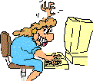
Nemám tě ráda,
protože mne stále mlátíš,
osaháváš mě
a já jsem potom celá
špinavá a osahaná!!!
Tvoje klávesnice

Slide 5

Když do mne vniká hlouběji a hlouběji,
chce se mi křičet.
Když to do mě už stříká,
myslím, že omdlím.
Když je venku, je to slast!
Jó, injekce už jsou takové...

Slide 6


Svlékneš si šaty a lehce mě pohladíš.
Lehneš si a po zádech ti přeběhne mráz...
Potom se oddáme slasti a
společně nás zaplaví vlna tepla.
Miluji tě...
Tvoje vana.

Slide 7
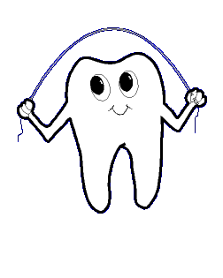
Bylo to poprvé.
Slíbil, že bude něžný,
ale bolelo to.
Když jsem uviděla krev,
vykřikla jsem.
Vytáhl jsi ho a ukázal.
Byl veliký
Můj první vytržený zub!

Slide 8

Koupeme se spolu ve vaně, jsme spoutáni nekonečnou vášní,
těla máme krásně mokrá a děláme spolu věci chutňoučké...
Tvoje mycí houba

